Slide 1

2012181024 윤정훈
2012181032 이후림
2012181029 이인호
교수님 확인란

Slide 2
목차
무슨 게임을 만들 것인가
기획 컨셉
게임 소개 및 특징
개발 환경
기술적 요소 및 시장성
개발 일정

Slide 3

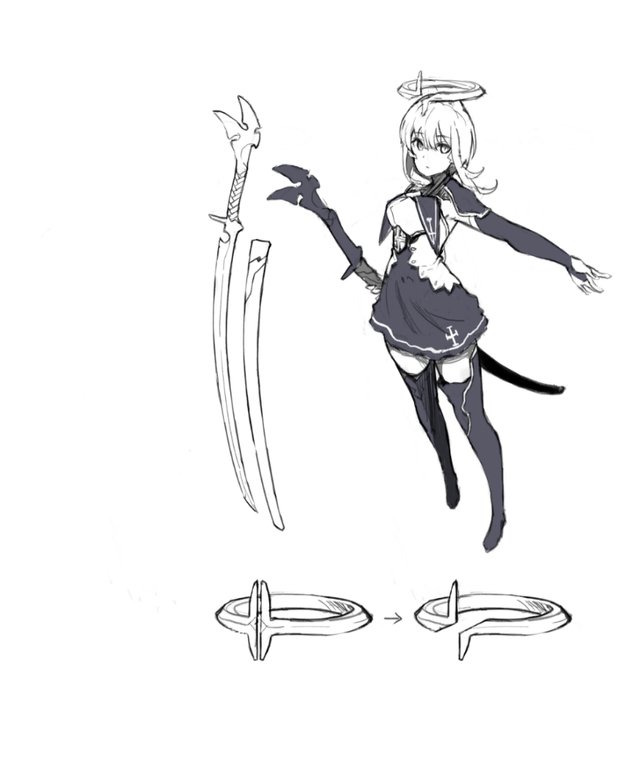
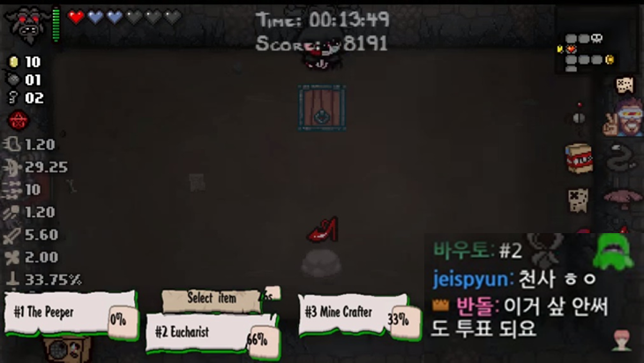
무슨 게임을 만들 것인가
인터넷 방송에 특화된 던전 탐색형 액션 게임

Slide 4
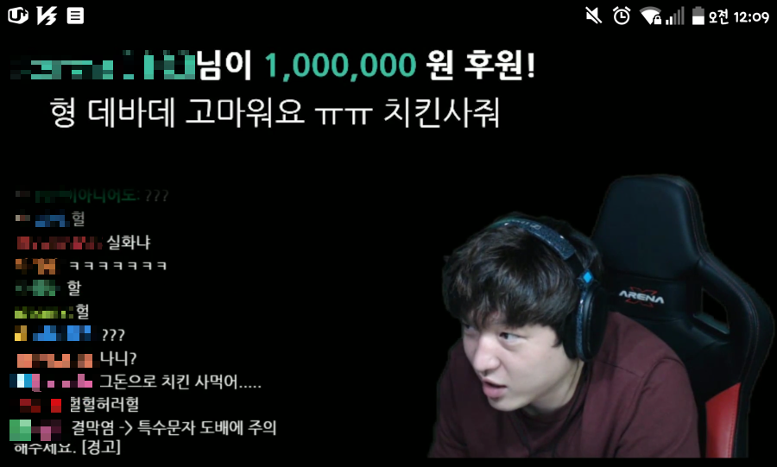
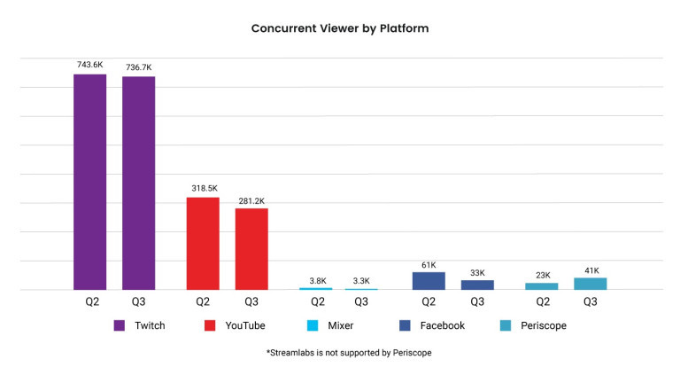
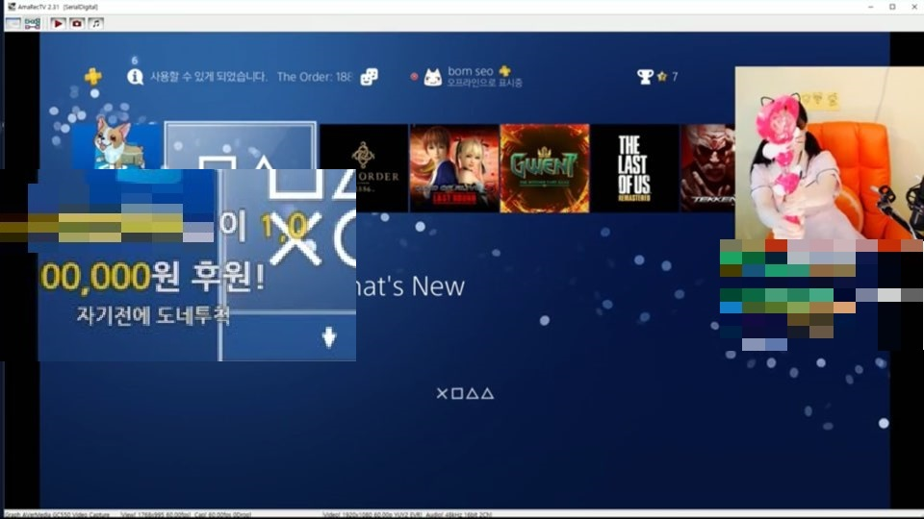
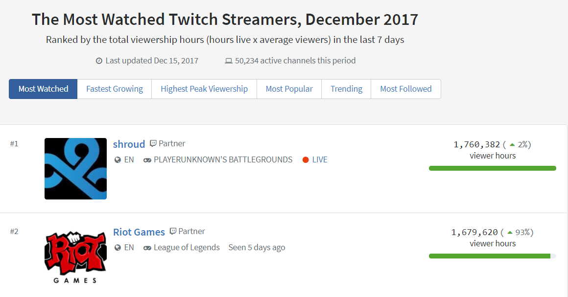
방송 플랫폼 “Twitch” 돌풍
각 플랫폼의 2분기 3분기 동시 방송 시청자 수 <출처 : Streamlabs>
스트리머 방송 1시간당 누적 시청자수 순위 <출처 : TwitchMetrics>
Notes:
트위치를 발견했고 트위치와 관련된 게임을 만들면 재밌을거라고 생각했다. 인터넷 방송이 뜨고있고 그 플랫폼에서 트위치가 가장 앞서나가고 있고 그 트위치에서 가장 많이 방송하는 분야가 게임이다. 방송을 시청하는 시청자들과 소통하며 플레이 할 수 있는 게임을 만들면 좋겠다고 생각을 했다.

Slide 5
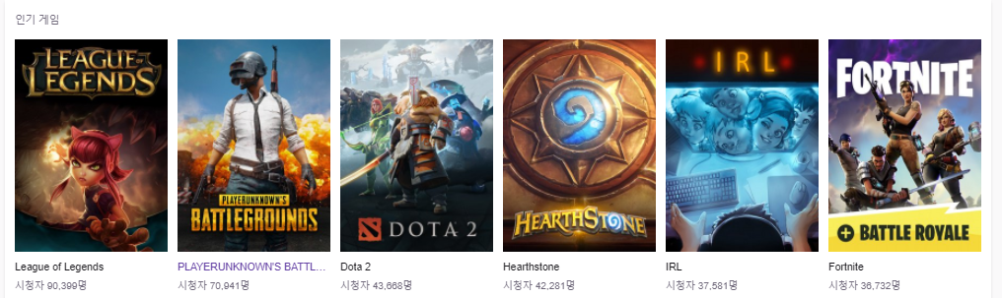
트위치의 인기 게임 장르
인터넷 방송에서 인기있는 게임은 호흡이 빠른 액션 장르나 게임 1회 싸이클이 짧은 게임이 주를 이룸.
최근에 시청자 참여형 게임이 생겨나 게임 방송 분야에 적지않은 영향을 주고 있다.

Slide 6
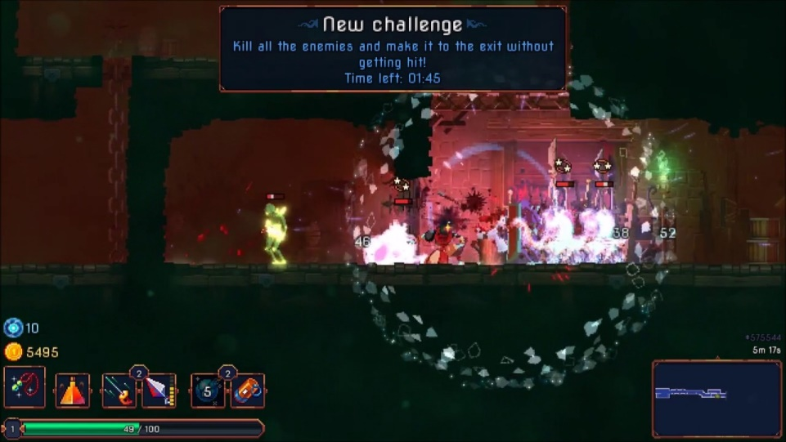
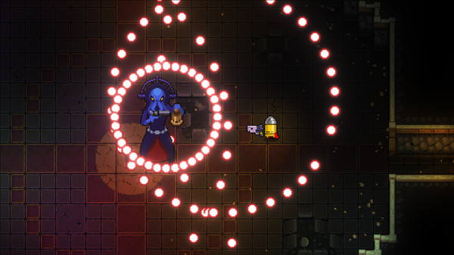
기획 컨셉
Dead Cells
2D 사이드뷰
던전 탐색형
액션게임
Enter the gungeon
2D 탑뷰
던전 탐색형 액션게임
액션성이 강조되는 던전 탐색형 게임.
아이템을 수집하며 성장해 나가는 재미와 클리어 했을때 쾌감을 줄 수 있는 게임.

Slide 7
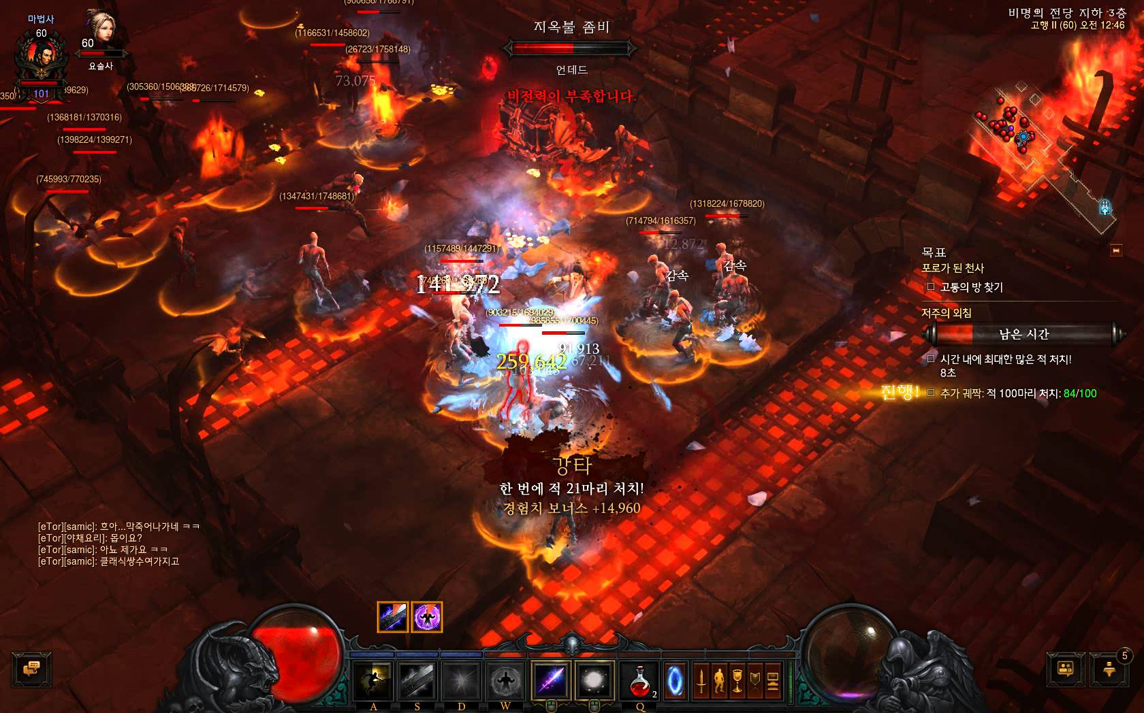
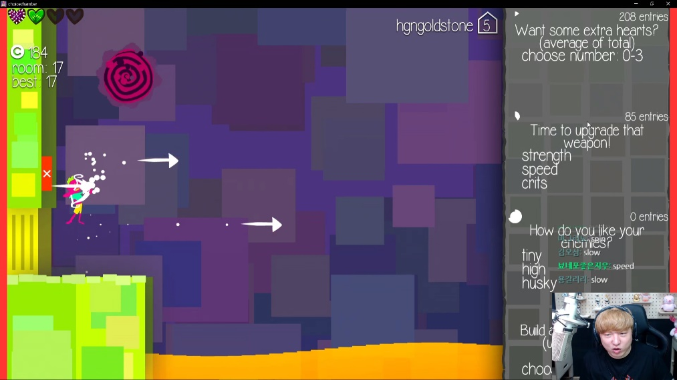
기획 컨셉
쿼터 뷰 시점으로 진행되고 기본적으로 검을 사용한 빠른 근접 액션이 주가 되지만 특정 아이템을 획득하면 원거리공격 등의 색다른 방식으로 진행이 될 수 있다.
시청자의 채팅 기록을 읽어 투표하는 방식으로 플레이어의 능력 부여 및 스토리 분기 선택 등, 시청자가 참여할 수 있는 게임이다.
Choice Chamber
(2015년 7월 17일)
Cluster Truck
(2016년 9월 28일)
Issac on Twitch
(2017년 2월 26일)
Domina
(2017년 4월 3일)
Hand of Fate 2
(2017년 11월 8일)
대표적인 쿼터 뷰 핵 앤 슬래시 게임 ‘디아블로’ 시리즈
시청자 참여형 게임 “초이스 챔버＂

Slide 8



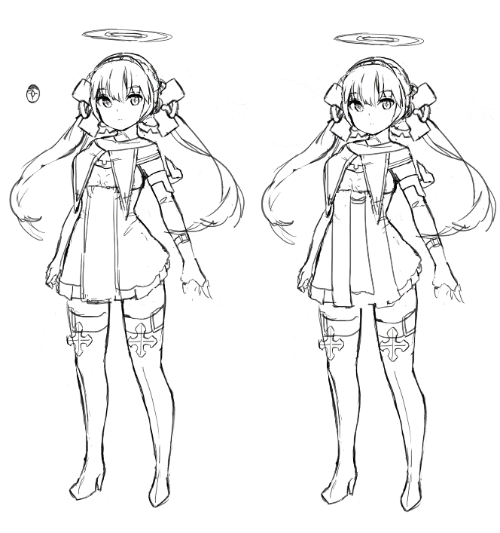
세부 기획 컨셉

Slide 9
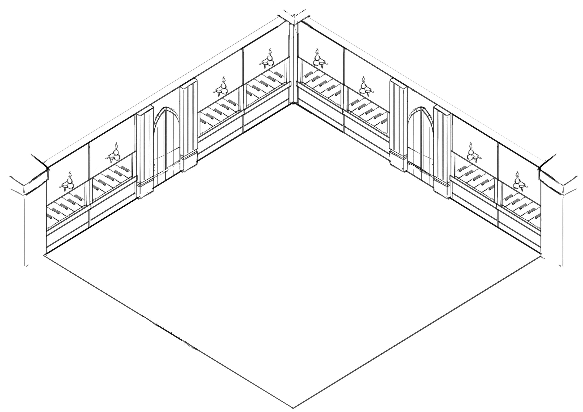


게임 소개 및 특징
스테이지 설정
Room
플레이어의 피격범위를 1tile로 잡고 X,Y20tile의 크기를 한 방(room)으로 한다.
다른 방에 드나들 수 있는 최대 문의 개수는 4개이다.
방이 이어지지 않는 벽에는 문을 두지 않는다.
20tile
높이 5tile 이상
모든 오브젝트 크기 1tile
플레이어 크기 1tile = 1.5m

Slide 10
게임 소개 및 특징
스테이지 설정
Area
다음 스테이지와 이어짐
Stage
상층
끝 Room
Boss Stage
2 Stage
1 Stage
1 Room
시작 Room
총 플레이 타임 : 30~45분
하층
(예시, 실제로는 각 스테이지와 계층의 구조가 랜덤이어야 함.)

Slide 11
개발 환경
Unity 3D
Visual Studio 2017
3Ds Max
Cubism 3.0
Photoshop CS6
GitHub
Taiga Kanban
Open Broadcast Software

Slide 12
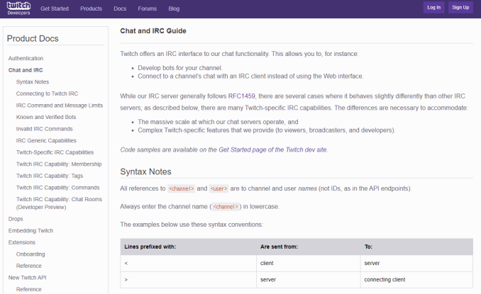
기술적 요소 - Twitch
Twitch open API를 사용해서 채팅 데이터를 불러오고, C#과, .Net Framework를 사용해서 시청자 참여 기능을 클라이언트에 적용한다.
Twitch 외의 다른 방송 플랫폼은 API를 제공하지 않고 시청 인원이 적어, Twitch를 이용한다.
https://youtu.be/5fDOpoyOHEQ?t=366

Slide 13
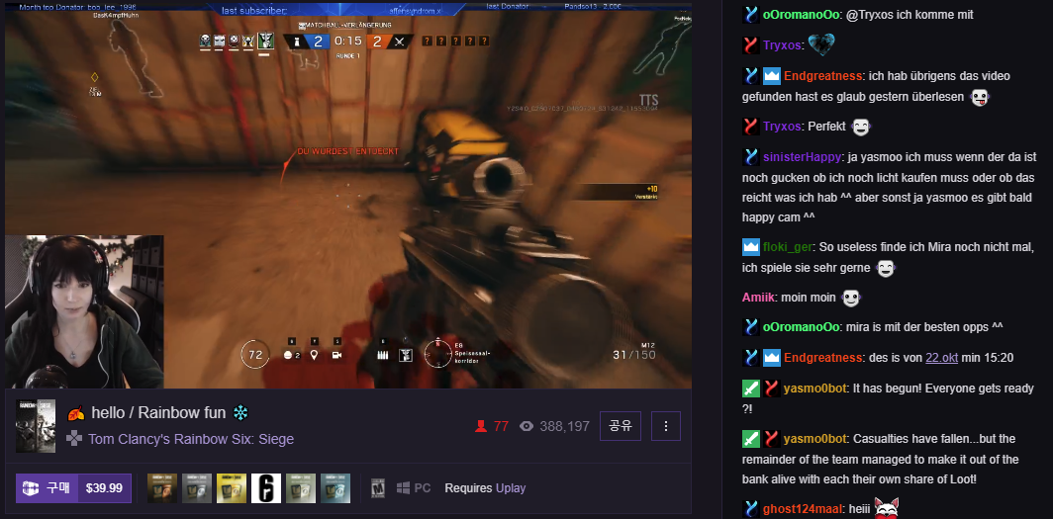
중점 연구 및 시장성
Twitch REST API를 사용해서 채팅 데이터를 불러오고, C#과, .Net Framework를 사용해서 시청자 참여 기능을 클라이언트에 적용한다.
마케팅이 어려운 인디게임을 인터넷 방송을 통해 저자본 마케팅 가능.
인디게임의 한정적인 배급 및 판매의 폭을 넓혀줌.

Slide 14
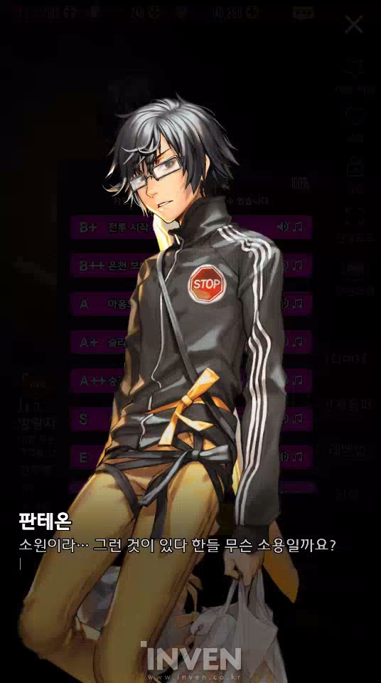
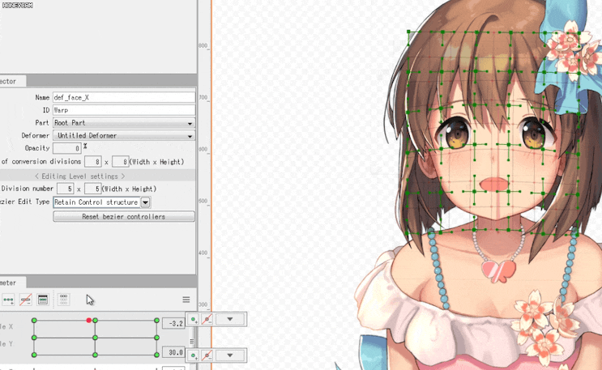
기술적 요소 – Live2D
시스템 적인 요소도 중요하지만, 종합 컨텐츠인 게임이므로 그래픽 적인 요소도 인터넷 방송에서 중요하다.
인게임 스토리 진행시 캐릭터 대사와 함께 나오는 일러스트에 적용.
Live2D란 3D모델링과는 다르게 텍스처를 폴리곤을 넣어 왜곡하여 2차원 고정뷰로 나타내는 프레임워크이다.
제작은 Cubism 3.0 툴로 한다.
https://youtu.be/YrLnF7CQ8Ac?t=8
https://clips.twitch.tv/HumbleAggressiveDotterelBigBrother
자체 제작한 Live2D
데스티니 차일드

Slide 15
팀원 | 목록 | 1월 | 2월 | 3월 | 4월 | 5월 | 6월 | 7월 | 8월
윤정훈 | 맵 에디터 및 패턴 알고리즘 제작
 | 쉐이더, 네비게이션, 라이트맵 설정
 | 프레임워크 제작
 | 캐릭터 구현
 | 아이템 구현
 | 게임 시스템 제작
 | UI 구현 및 Live2D 임포트
 | 최적화
이인호 | Twitch API 연동
 | 투표 기능 구현
 | 프레임워크 제작
 | 몬스터 구현
 | 아이템 구현
 | 게임 시스템 제작
 | UI 구현
 | 최적화
이후림 | 원화, 컨셉디자인
 | 맵 데이터 제작
 | 메인캐릭터 제작
 | 몬스터 제작
 | Ui 제작
 | Live2D 제작
 | 아이템리소스 제작
 | QA
개
발
일
정

Slide 16

THANK YOU FOR YOUR ATTENTION

Slide 17
THANK YOU FOR YOUR ATTENTION

Slide 18
THANK YOU FOR YOUR ATTENTION

Slide 19
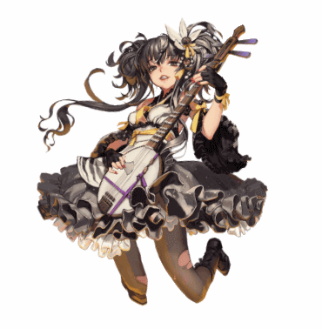
기술적 요소 – Live2D
시스템 적인 요소도 중요하지만, 종합 컨텐츠인 게임이므로 그래픽 적인 요소도 인터넷 방송에서 중요하다.
인게임 스토리 진행시 캐릭터 대사와 함께 나오는 일러스트에 적용.
Live2D란 3D모델링과는 다르게 텍스처를 폴리곤을 넣어 왜곡하여 2차원 고정뷰로 나타내는 프레임워크이다.
제작은 Cubism 3.0 툴로 한다.
https://youtu.be/YrLnF7CQ8Ac?t=8
https://clips.twitch.tv/HumbleAggressiveDotterelBigBrother
데스티니 차일드

Slide 20
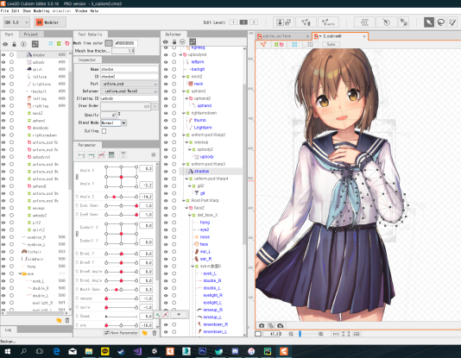
중점 연구 및 상업성
Cubism 3.0 툴을 이용해 Live2D 연구.
현재 시장에 나오는 2D 게임들 대부분은 Live2D를 사용.

Slide 21
시장 조사 및 외부환경 조사
Choice Chamber(2015년 7월 17일)
Cluster Truck(2016년 9월 28일)
Issac on Twitch (2017년 2월 26일)
Domina (2017년 4월 3일)
Hand of Fate 2 (2017년 11월 8일)

Slide 22

출번 | 분반 | 학번 | 이름 | 과제 | 제출일 | 연락처
 | 01 | 2012181032 | 이후림 | 중간_제안서 | 171019 | 01089008818
-추방자의 역류! 핵앤슬래시 로그라이크 COUNTERFLOW-

Slide 23

목차
기획 컨셉 3
게임소개
1)세계관 5
2)시놉시스 9
3)캐릭터 설정 10
4)스테이지 설정 12
5)게임 플레이 17
6)전투 시스템 24
7)특징 27
차후 기획서 제작 계획 29
코멘트 30
후기 31
참고문헌 32

Slide 24
기획 컨셉
기획 컨셉
게임소개
후기
참고문헌
제작계획
코멘트
기획 컨셉
“시간은 얼마 남지않았다.”
Counterflow는 빠른 템포의 핵 앤 슬래시 3D 로그라이크 게임입니다.
Counterflow는 ‘역류’ 라는 뜻으로 심연으로 떨어진 추방자가 복수를 위해 탑을 거슬러 오르는 모험을 표현하는 제목입니다.
장르 | 액션, 로그라이크, 핵 앤 슬래시
플랫폼 | PC
시점 | 쿼터 뷰
1회차 예상 플레이타임 | 45~60분

Slide 25
기획 컨셉
기획 컨셉
게임소개
후기
참고문헌
제작계획
코멘트
기획 컨셉
기존 유사 장르 게임
Dead Cells
2D 사이드뷰 로그라이크 액션게임
그림1- 데드셀 스크린샷
Enter the Gungeon
2D 탑 뷰 로그라이크 액션게임
그림2- 엔터 더 건전 스크린샷

Slide 26
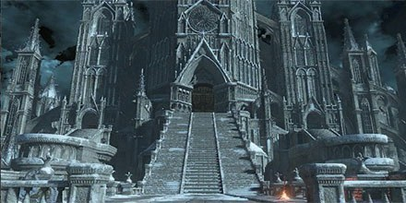
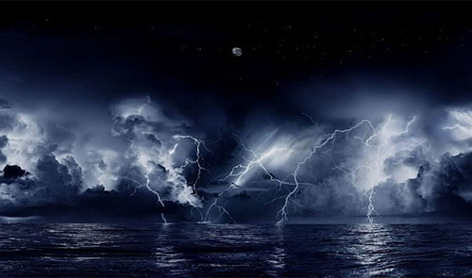
게임 소개
기획 컨셉
게임소개
후기
참고문헌
제작계획
코멘트
게임 소개
세계관 – 천계와 심연
천계
천계: 심연에서 천사라고 불리는 이들이 거주하는 곳. 위계와 규율에 의해 행동하며, 규율을 어긴 자는 천계에서 추방당한다.
그림3- 예시 그림_ 천계의 대성당
심연: 빛이 비추지 않는 원념으로 이루어진 얕은 바다. 데몬과 수많은 망령이 존재하며, 천계에서 추방당한 자는 이곳으로 추락한다.
심연
그림4- 예시 그림_ 천계의 대성당

Slide 27
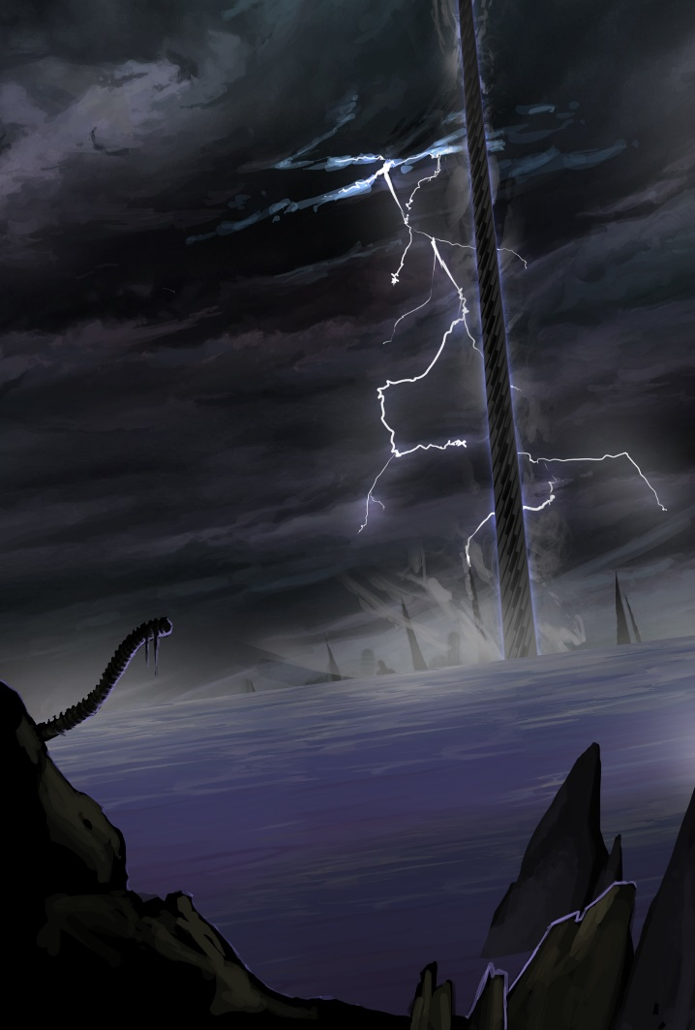
기획 컨셉
게임소개
후기
참고문헌
제작계획
코멘트
세계관 – 경계의 탑
천계
심연과 천계를 잇는 경계의 탑.
하층에는 망령들과 데몬의 하수인들이 자리를 차지하고, 높이 올라가 천계와 가까워질 수록 천사와 고위 천사가 천계와 이어지는 탑을 지키고 있다.
게임 내 전투 스테이지의 무대가 되는 곳이다.
경계의 탑
심연
그림5- 심연에서 바라본 경계의 탑 설정화

Slide 28

기획 컨셉
게임소개
후기
참고문헌
제작계획
코멘트
세계관 – 천사, 순환의 표식
천사: 심연으로부터 경계의 탑과 천계를 지키는 인원 모두를 총칭하는 말. 천계의 생명력의 핵심이 되는 일반 천사와 그들을 지휘하는 고위천사, 대천사, 천사장으로 이루어져 있다. 규율을 어기거나, 타락한 천사는 추방되어 심연으로 떨어진다.
순환의 표식: 천계의 고위천사 이상의 천사에게 부여되는 표식, 심연에 빠져도 잠식당해 망령이 되지 않도록 하는 표식이라고 알려져 있다. 표식을 받게 되면 천계의 에너지가 소모되지 않고 순환하여 오래 지닐수록 강한 힘을 얻게 된다. 하지만 너무 오래 지니게 되면 폭주하여 타락하게 되는데, 이것은 이미 타락해 추방된 천사와 천사장만이 알게 되는 천계의 금기이다.
그림6- 순환의 표식
타락: 천계의 금기. 고위천사만이 타락하며, 본인이 타락하기 전까지는 존재조차 알지 못한다. 천사는 타락하면 대천사에게 추방당해 데몬의 일원이 된다. 폭주한 표식의 힘이 강할수록 강력한 데몬이 되지만, 금방 수명이 다한다. 타락한 천사장은 데몬의 우두머리가 되며, 수명을 이어받게 된다.

Slide 29

기획 컨셉
게임소개
후기
참고문헌
제작계획
코멘트
세계관 – 금기, 천계의 순환
천계
표식 부여
고위천사
승격
천사
경계의 탑
추방
데몬
망령
폭주로 인한 타락
심연
추방

Slide 30
기획 컨셉
게임소개
후기
참고문헌
제작계획
코멘트
시놉시스
고위천사인 주인공은 천계 내부의 지속적인 타락과 관련된 정보를 탐색하다 수상함을 가져 천계의 규율을 어기고 순환의 표식과 관련된 금기에 접근하게 된다.
하지만 금기에 접근한 사실이 밝혀져 천사장 미카엘에 의해 순환의 표식이 훼손된 채 심연으로 추방되고 만다.
심연에 빠져 분노하는 그의 앞에 나타난 데몬은 자신이 타락한 천사장임을 밝히고 금기로 여겨졌던 순환의 표식에 대한 진실을 알려주며, 천계의 구원과 복수를 위해 힘을 주는 대가로 천사장의 표식을 파괴할 것을 명한다.
천계의 구원을 위해서 천사장의 표식을 파괴해야 한다. 표식이 훼손된 채 심연에 떨어진 추방자는 잠식되어 망령이 되기까지 시간이 얼마 남지 않았다.
그렇게 경계의 탑을 오르기 시작한 추방자의 운명은..?

Slide 31


기획 컨셉
게임소개
후기
참고문헌
제작계획
코멘트
캐릭터 설정 – 메인 캐릭터
순환의 표식과 관련된 금기에 접근해 천계에서 추방당한 고위천사.
심연에 빠진 후 타락한 전 천사장인 데몬에게 힘을 받아 잠식되기 전에 경계의 탑을 올라 복수하려는 의지를 가지고 있다.
날렵한 검술을 구사하며, 에너지를 폭발시켜 주변에 피해를 입힐 수 있다.
미카엘에게 추방당해 표식이 파괴되었다.
그림7- 메인 캐릭터 원화
그림8- 메인 캐릭터 설정화

Slide 32
기획 컨셉
게임소개
후기
참고문헌
제작계획
코멘트
캐릭터 설정 – 주요 캐릭터
천사장 미카엘
경계의 탑 최상층 최종보스. 미카엘은 천사장에게 주어지는 호칭이다. 대천사들과 함께 천계를 다스리고 있다.
대천사 라파엘
일곱 대천사 중 하나. 경계의 탑 중심부에서 큰 상처를 입어 정신을 잃었다. 추방자가 발견하여 죽이거나 살려서 히든 스테이지로 갈 수 있는 조건을 충족 시킬 수 있다.
데몬 우두머리
타락한 천사장. 추방자에게 탑을 오를 수 있는 힘을 제공한다. 천사장을 처치해 천계 전체를 타락시키려 한다. 히든 스테이지의 숨겨진 최종보스.

Slide 33
기획 컨셉
게임소개
후기
참고문헌
제작계획
코멘트
스테이지 설정 – 경계의 탑 전체 구조
계층
스테이지
룸
천계
히든 스테이지
각 스테이지는 5개 이상의 층과 방으로 구성
단일 스테이지
탑 상층
보스 스테이지
2스테이지
1스테이지
경계의 탑
탑 중심부
보스 스테이지
2스테이지
1스테이지
탑 하층
보스 스테이지
2스테이지
1스테이지
심연(스타트포인트)
심연

Slide 34
기획 컨셉
게임소개
후기
참고문헌
제작계획
코멘트
스테이지 설정 – 층 또는 방의 구조
플레이어의 피격범위를 1tile로 잡고 X,Y20tile의 크기를 한 방(room)으로
한다.
다른 방에 드나들 수 있는 최대 문의 개수는 4개이다.
방이 이어지지 않는 벽에는
문을 두지 않는다.
20tile
모든 오브젝트 크기 1tile
높이 1tile 이상
플레이어 크기 1tile
그림9- 방 디자인 예시

Slide 35

기획 컨셉
게임소개
후기
참고문헌
제작계획
코멘트
스테이지 설정 – 계층의 구조
Stage
각 stage는 5개 이상의 room으로 랜덤으로 구성된다.
가장 아래쪽에서 시작하여 가장 위의 방이 다음스테이지와 연결된다.
가장 마지막 방은 2stage일 경우에 중간보스, 보스스테이지에는 보스를 배치한다.
랜덤으로 하수인과 거래 할 수 있는 방을 1개 생성한다.
예상 플레이타임 : 5분
상층
끝 Room
Room
시작 Room
하층

Slide 36
기획 컨셉
게임소개
후기
참고문헌
제작계획
코멘트
스테이지 설정 – 계층의 구조
다음 스테이지와 이어짐
상층
Boss Stage
계층은 3개의 스테이지로 구성되어 있다.
각 계층은 전체적으로 다른 디자인적 테마와 특징을 가진다.
예상 플레이타임 : 15분
2 Stage
1 Stage
하층
(예시, 실제로는 각 스테이지 구조가 랜덤이어야 함.)

Slide 37
기획 컨셉
게임소개
후기
참고문헌
제작계획
코멘트
스테이지 설정 – 계층별 디자인 특징
심연
게임이 시작되는 지점, 스토리의 시작과 튜토리얼을 진행하는 곳이다.
탑 내부의 형체가 낡고 오래된 모습을 하고 있다.
탑 하층
게임 초반부, 비교적 약한 망령이 등장한다.
비교적 어둡고 습한 느낌을 연출한다. 푸른 불꽃 등을 배치해 분위기를 연출한다.
탑 중심부
탑의 기둥 사이로 하늘이 보이도록 디자인하며, 화면 상부에서 빛이 내리쬐는 효과를 준다.
게임 중반부, 데몬, 하급 천사 등의 몬스터가 출현하고 스토리의 분기가 등장한다.
탑 내부가 얼어붙어 차가운 분위기를 연출한다. 플레이어가 조금 미끄러지는 특징이 있다.
탑 상층
게임 후반부, 천사 몬스터가 본격적으로 출현하고 일반 엔딩을 볼 수 있는 지점이다.
히든 스테이지(천계)
조건 충족 시 진행 할 수 있는 스테이지, 히든 엔딩을 볼 수 있는 장소이다.
탑의 최상층으로, 기둥 배경 뒤로 잠식되어가는 천계를 묘사한다.

Slide 38
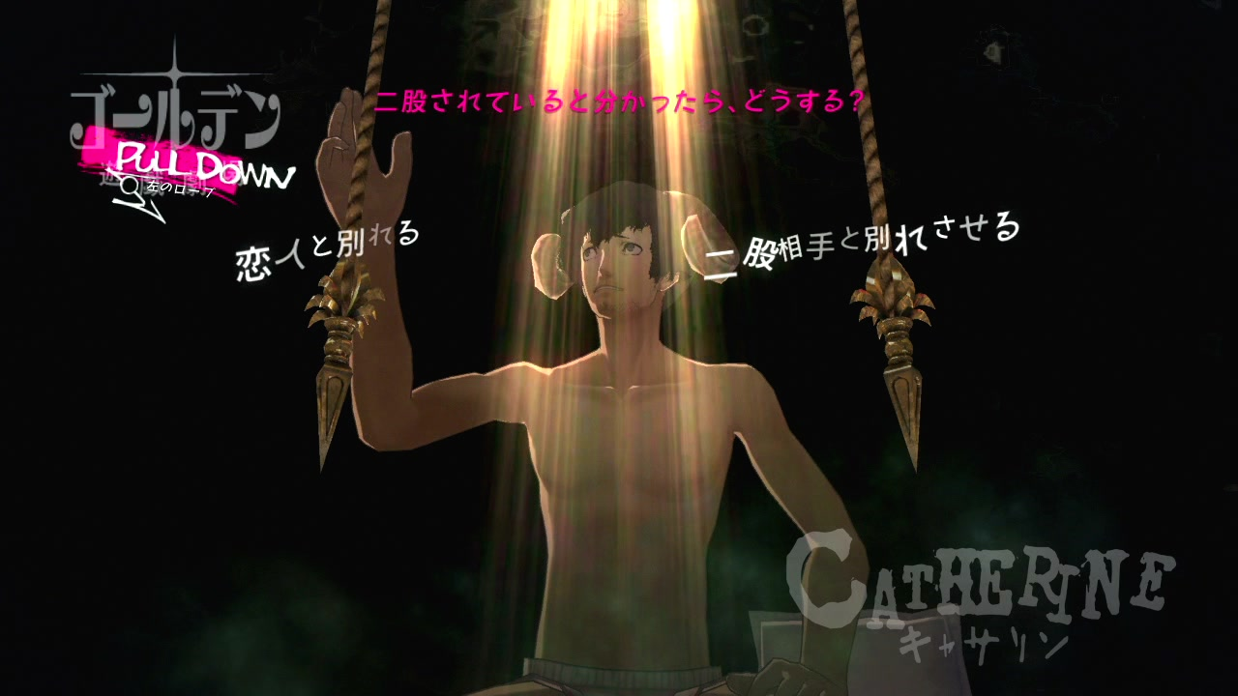
기획 컨셉
게임소개
후기
참고문헌
제작계획
코멘트
게임 플레이- 게임 진행
쿼터 뷰 시점으로 진행되고 기본적으로 검을 사용한 빠른 근접 액션이 주가 되지만 특정 아이템을 획득하면 원거리공격 등의 색다른 방식으로 진행이 될 수 있다.
스토리 분기가 존재해 플레이어의 행동에 따라 달라지는 다양한 엔딩이 존재 한다.
대표적인 쿼터 뷰 핵 앤 슬래시 게임 ‘디아블로’ 시리즈
플레이어의 선택에 따라 스토리 진행과 엔딩 분기가 달라지는 게임 ‘캐서린’
그림10- ‘디아블로 3’ 스크린샷
그림11- ‘캐서린’ 스크린샷

Slide 39
기획 컨셉
게임소개
후기
참고문헌
제작계획
코멘트
게임 플레이- 게임 진행
던전을 탐색하고 아이템을 획득하며, 사망 시 모든 재화와 능력치가 초기화 되어 다시 시작하는 로그라이크 스타일로 진행된다.
아이템 배열과 방의 배열 또한 모두 랜덤으로 배치되며, 보스의 종류도 항상 달라져 매번 다른 방식의 진행을 하게 된다.
초기 능력치로 시작
던전탐색
아이템 획득을 통한 파워업
스테이지 진행
사망, 또는 엔딩

Slide 40
기획 컨셉
게임소개
후기
참고문헌
제작계획
코멘트
게임플레이- 스토리 분기
스테이지 진행
조건 1 만족
충족하지 않을 시 일반 엔딩
탑 중심부에서
라파엘 조우
선택지에 따라
분기
선택지에 따라
일반 엔딩
*분기는 저장되지 않음
(사망 시 진행상황은 모두 초기화)
히든 보스 1 처치
&
히든 스테이지 진입
트루 엔딩

Slide 41
기획 컨셉
게임소개
후기
참고문헌
제작계획
코멘트
게임 플레이- 카메라 영역
이동 가능한 방의 전체 크기
실제 플레이어 화면 영역
캐릭터를 기준으로 가로,세로 전체 방 크기의 절반

Slide 42
기획 컨셉
게임소개
후기
참고문헌
제작계획
코멘트
게임 플레이- 캐릭터 능력치
능력치 | 초기값 | 상한값 | 비고
HP | 6 | 12 | 피격 시 1 감소
에너지 | 1 | 99 | 폭발 공격 사용 시 1 감소
공격력 | 3 | 99 | 공격력만큼 적 체력 감소
공격속도 | 10 | 30 | 초당 (x)/10회 기본공격
이동속도 | 3 | 10 | 초당 (x)tile만큼 이동
사거리 | 1 | 10 | 1tile만큼 기본공격 사거리 증가
잠식 게이지 최대치 | 300 | 600 | 0에서 시작해서 초당 1 증가 최대치가 되면 사망

Slide 43
기획 컨셉
게임소개
후기
참고문헌
제작계획
코멘트
게임 플레이- 재화(에테르)
망령과 천사의 정신 유지에 필요한 에테르는 데몬의 수명을 조금씩 증가시켜 준다. 때문에 에테르는 데몬들과의 주요 거래수단으로 사용된다.
적을 처치하면 일정 확률로 에테르를 수집할 수 있다.
스테이지마다 데몬의 하수인과 에테르를 교환 할 수 있는 1개의 방이 존재한다.
하수인에게 에테르를 바쳐 아이템을 거래하거나 능력치를 상승 시킬 수 있다.
하수인이 거래하는 목록은 항상 바뀐다.

Slide 44
기획 컨셉
게임소개
후기
참고문헌
제작계획
코멘트
게임 플레이- 아이템 분류
아이템: 캐릭터가 강해질 수 있는 주요 오브젝트. 스테이지 보스를 처치하거나 상자 오브젝트를 열었을 때 아이템이 1개씩 출현한다. 획득하면 아이템 고유의 효과를 얻게 된다.
일반
가장 흔히 볼 수 있는 아이템. 기본 능력치를 조금 상승시키는 효과가 있다.
전설
매우 보기 힘든 아이템(평균 3회차 당 1번) 강력한 부가능력(ex: EX무브 딜레이 제거 등)을 부여하는 효과가 있다.
희귀
상당히 낮은 확률로 보게 되는 아이템(평균 1회차 당 1~2번) 기본 능력치를 크게 상승시키거나 부가능력(ex: 오브젝트 통과 능력 등)을 부여하는 효과가 있다.
마스터
비교적 낮은 확률로 보게 되는 아이템. 기본능력치를 상승시키고 약한 부가 능력(ex: 상태이상 등)을 부여하는 효과가 있다.

Slide 45
기획 컨셉
게임소개
후기
참고문헌
제작계획
코멘트
전투 시스템- 5가지 공격 분류
전투는 실시간 전투로 진행하며 빠른 전투 템포를 연출하기 위해 기본공격과 스매시 공격의 조합을 사용하고, 특정 상황에 유용한 에너지를 사용하는 폭발 공격과, 아이템을 통해 얻을 수 있는 액티브 스킬, 위기 상황을 탈출하는 EX무브로 구성되어 있다.
공격 분류 | 기능 | 비고
기본공격 | 4연타의 콤보로 구성되어 있고 적에게 경직효과를 준다. | 4콤보를 1세트로, 1세트의 모션이 끝나면 약간의 딜레이 적용.
스매시 공격 | 기본 공격 중 사용하면 다음 기본공격 타이밍에 사용되며, 적을 약간 밀어낸다. | 사용 시 기본공격의 콤보가 중단되어 모션이 종료됨.
폭발 공격 | 캐릭터 기준 (X)타일만큼 피해를 입히며 밀어내는 공격. | 사용 시 에너지를 1소모하고 닫힌 문을 열거나 오브젝트를 파괴할 수 있다.
액티브 스킬 | 아이템으로 얻을 수 있고 1개만 장착 가능하다. 각기 다른 효과를 가진다. | 사용 시 각각 다른 일정 시간의 딜레이가 존재한다.
EX무브 | 캐릭터가 보는 방향으로 4tile을 질주하고 반대로 돈다. 공격판정과 짧은 무적시간이 존재한다. | 사용 시 딜레이가 존재하고 아이템 획득으로 강화가 가능하다.

Slide 46


기획 컨셉
게임소개
후기
참고문헌
제작계획
코멘트
전투 시스템- 공격분류 상세
기본공격, 스매시
전방 120도의 사거리 능력치 거리에 데미지를 주는 공격
(아이템에 따라 수치 변동 가능)
캐릭터의 사거리 수치 x tile
폭발공격
캐릭터를 기준으로 원형범위에 데미지를 주고 밀어내는 공격
(아이템에 따라 수치 변동 가능)
x tile의 원형
EX무브
캐릭터 전방으로 데미지를 주며 질주한 뒤, 돌아보는 공격
(아이템에 따라 수치 변동 가능)
x tile만큼 질주,무적판정

Slide 47
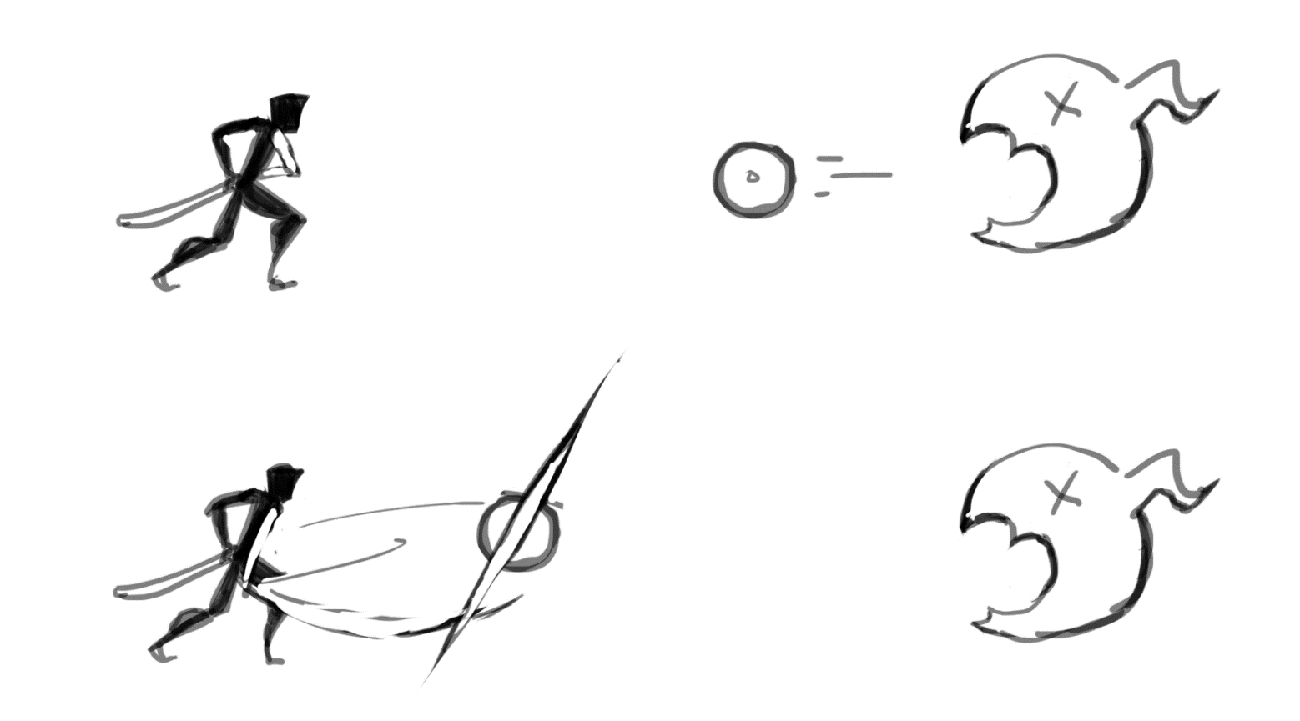
기획 컨셉
게임소개
후기
참고문헌
제작계획
코멘트
전투 시스템- 패리
근거리 적을 상대하면서 원거리의 공격을 견제하는 방법
원거리 공격을 하는 적들의 탄환을 기본공격으로 적중시키면 베어낼 수 있는 시스템
*원거리 탄환의 속도는 빠르지 않음
*기본공격 범위에 들어온 탄환만 벨 수 있다.(사각에서 들어오는 탄환은 다르게 대처)

Slide 48




기획 컨셉
게임소개
후기
참고문헌
제작계획
코멘트
특징– 잠식 시스템
플레이어는 잠식을 막는 표식이 없어서 지속적으로 심연에 잠식되는 설정을 갖는다.
게임 시작 이후 잠식 게이지가 0에서 초당 1씩 증가하며, 수치가 최대치가 되면 사망한다.
스테이지를 클리어 하면 정화로 인해 수치가 초기화 되고 다음 스테이지 진입까지 감소하지 않는다.
아이템을 획득해 최대 수치를 높일 수 있다.
잠식되기 전까지 스테이지를 클리어 해야 함.
아이템을 획득해
사망까지의 시간을 늦출 수 있다.
스테이지를 클리어 하면 천사의 힘을 흡수해 정화.

Slide 49



기획 컨셉
게임소개
후기
참고문헌
제작계획
코멘트
특징– 폭주 시스템
잠식이 지속되어 일정 수치까지 도달하면 폭주 상태가 된다.
폭주하게 되면 기본 능력치가 상승하여 빠른 클리어를 돕는다.
아이템을 획득해 폭주까지 도달하는 수치를 앞당길 수 있다.
POW
타임어택이 임박했을 때 발동되어
긴박감 조성
아이템을 획득해 폭주시간을 늘려 활용하는 플레이도 가능

Slide 50
게임 소개
기획 컨셉
게임소개
후기
참고문헌
제작계획
코멘트
참고문헌
그림 1: 데드셀 게임플레이 유튜브 썸네일 샷 https://www.youtube.com/watch?v=Cv9rMc4alCY
그림 2: 엔터 더 건전 스크린샷 http://m.inven.co.kr/webzine/wznews.php?idx=181929&site=indie
그림 3: 다크소울 3 아노르 론도 스크린샷 직접 촬영.
그림 4: 자연사진 ‘천둥치는 바다’ http://www.viralnova.com
그림 5: 제작(참고: 던전엔 파이터 마계, 하늘성 등.)
그림 6: 제작
그림 7: 제작(컨셉 참고: deemo의 Cytus Selection Vol.1 앨범아트)
그림 8: 제작(동일)
그림 9: 제작(참고: 마비노기의 페카던전)
그림 10: 디아블로 3 게임플레이 유튜브 썸네일 샷 https://www.youtube.com/watch?v=Ix7mqE1RXDo
그림 11: 인벤 캐서린 게임플레이 스크린 샷
http://m.inven.co.kr/webzine/wznews.php?idx=36984

